Slide 1
RODADERO-SANTA MARTA

Slide 2
QUIENES SOMOS
Somos un Hotel con 37 habitaciones, de un concepto ágil, cómodo y funcional cuenta con una ubicación privilegiada en el centro de el rodadero, a pocos pasos de la playa, rodeado de sitios de interés como san Andresito, centro comercial arrecife e iglesias, a 15 minutos del centro histórico de la ciudad y 20 minutos del Aeropuerto Simón Bolívar; cuenta con restaurante, ascensor, facilidades para personas con capacidades especiales, todas las habitaciones son no fumadores.
Disfrute de nuestros servicios como internet de alta velocidad WI-FI en todo el edificio, habitaciones con colchones pilow top, almohadas ortopédicas, caja de seguridad, televisores LCD, tv satelital, servicio de lavandería, minibar y zona húmeda con piscina y jacuzzi.

Slide 3
PRINCIPALES CLIENTES

Slide 4
PRINCIPALES CLIENTES

Slide 5
SERVICIOS DEL HOTEL RODADERO REAL
Dos habitaciones diseñadas especialmente para discapacitados
Forma de pago: Todas las tarjetas de crédito, efectivo
Recepción 24 horas
Cajilla de seguridad
Guarda equipaje, servicio de ducha si lo requiere después del check out.
Aire acondicionado
Servicio de lavandería
Internet zona wifi
Información turística
Servicio de piscina

Slide 6
IMÁGENES HOTEL

Slide 7
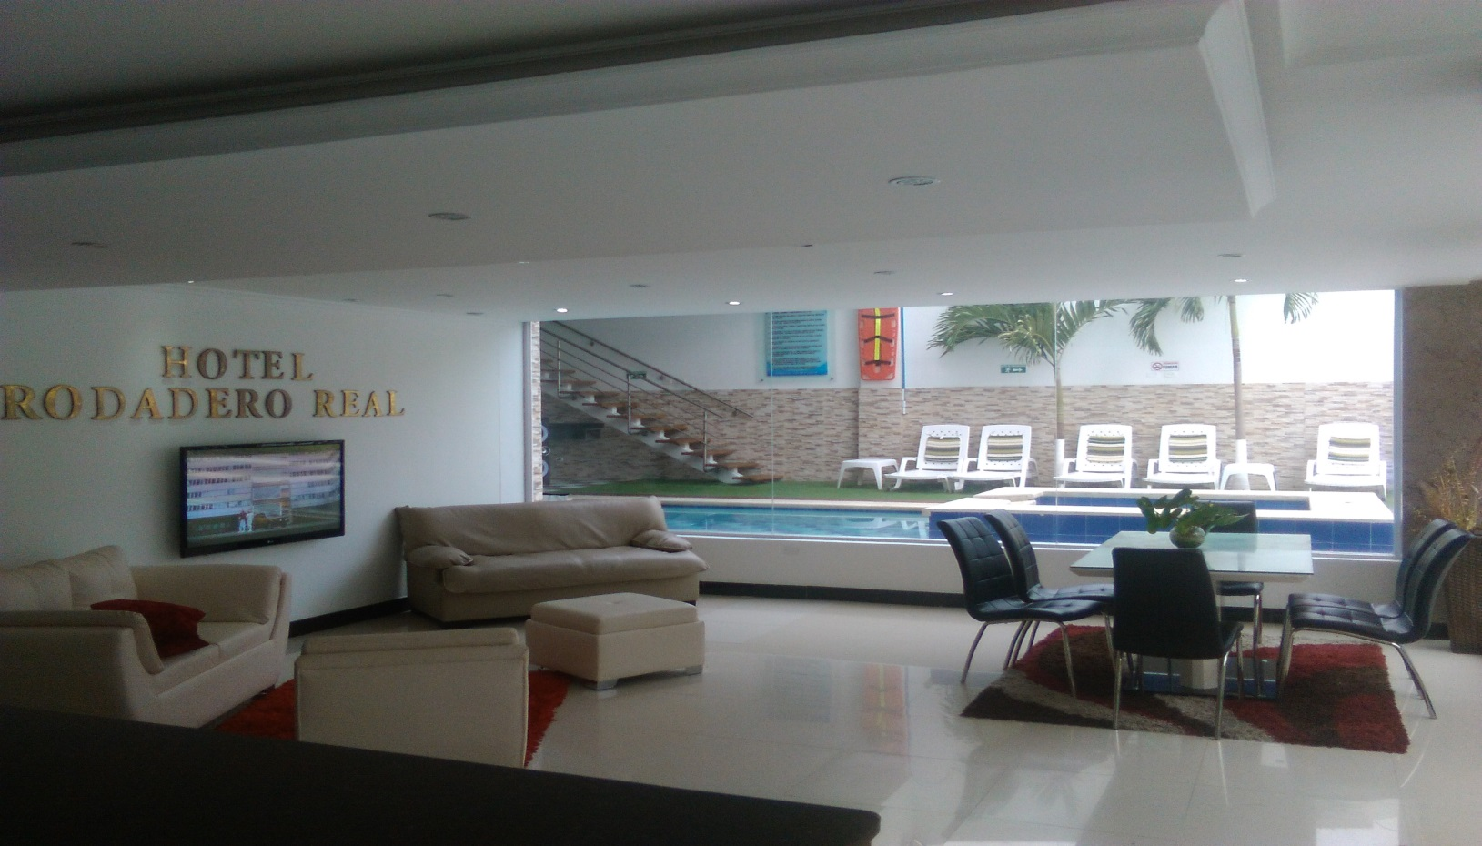
RECEPCION

Slide 8
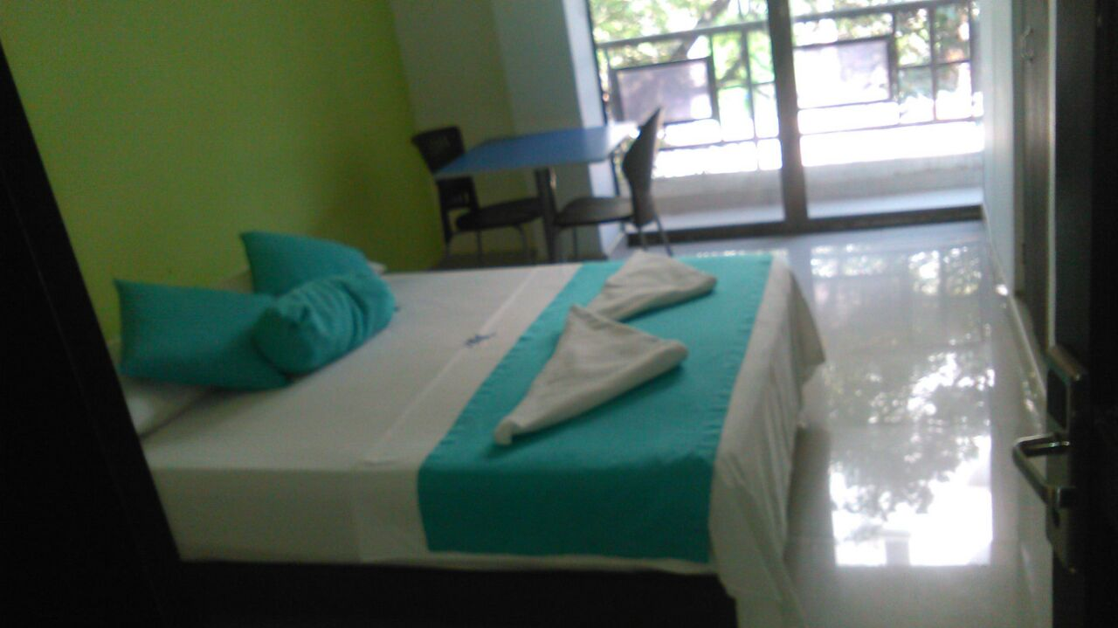
HABITACIONES

Slide 9
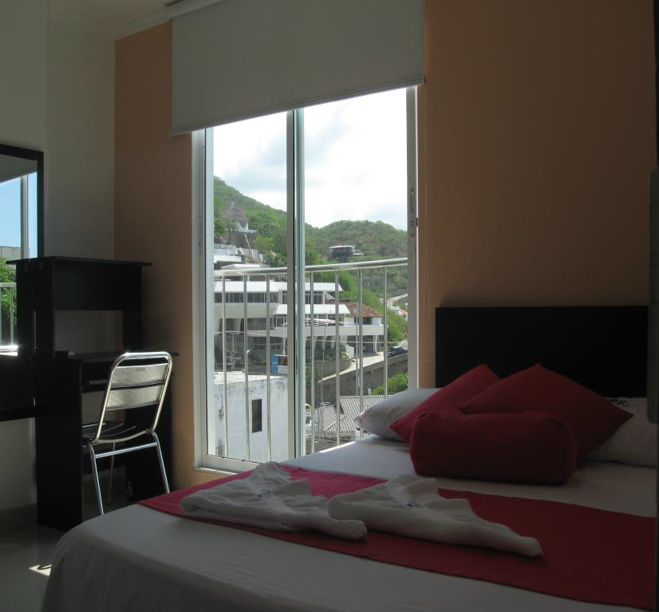
HABITACION INDIVIDUAL

Slide 10
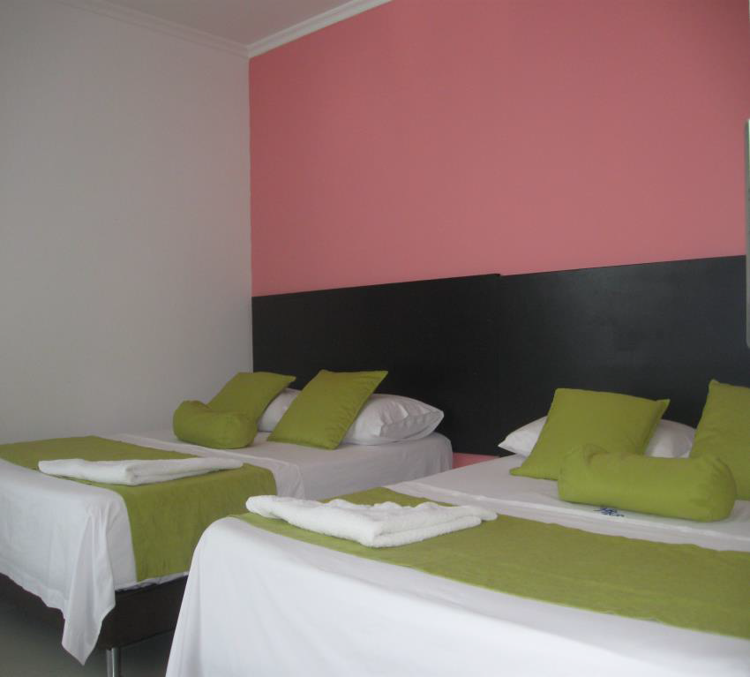
HABITACION DOBLE

Slide 11
HABITACION MULTIPLE

Slide 12
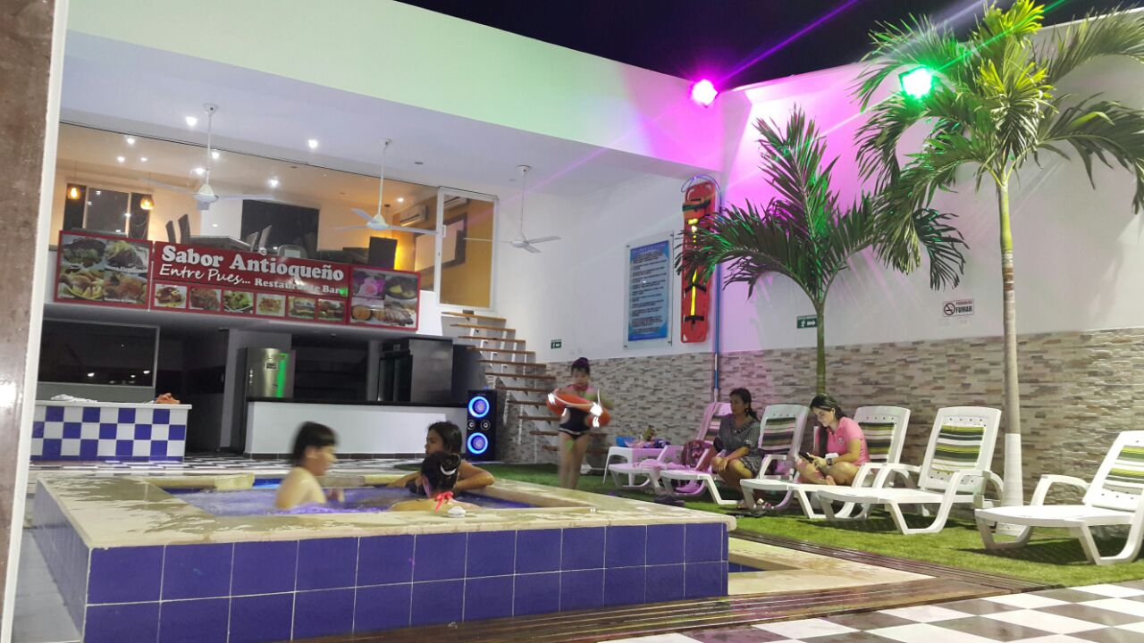
ZONA HUMEDA

Slide 13
TARIFAS
PLAN | ACOMODACION | TARIFA POR NOCHE
HOSPEDAJE CON DESAYUNO AMERICANO HOSPEDAJE CON DESAYUNO AMERICANO HOSPEDAJE GRUPOS | SENCILLA DOBLE TRIPLE CUADRUPLE GRUPO MAYORES DE 20 PAX DESAYUNO-CENA | $96,000 P/P $ 150,000 (2 PAX) $ 210,000 (3 PAX) $ 250,000 (4PAX) $ 85,000 POR PERSONA
NOTA:
las tarifas incluyen DESAYUNO AMERICANO, IVA y SEGURO HOTELERO
almuerzo o cena tiene un costo de $12.000 por persona

Slide 14
MUCHAS GRACIAS POR SU ATENCION
Lo invitamos a ser parte de nuestros distinguidos clientes para que disfrutes de la calidad de nuestros servicios.
Si desea mas información sobre nuestros servicios y tarifas escribanos a nuestra dirección de correo electrónico hotelrodaderoreal@hotmail.com o comuníquese a través de nuestros teléfonos 4219177-3145367565-3166954630

